Slide 1




CHÍNH TẢ
Ôn chữ hoa : A, N, M, V
( Kiểu 2)

Slide 2

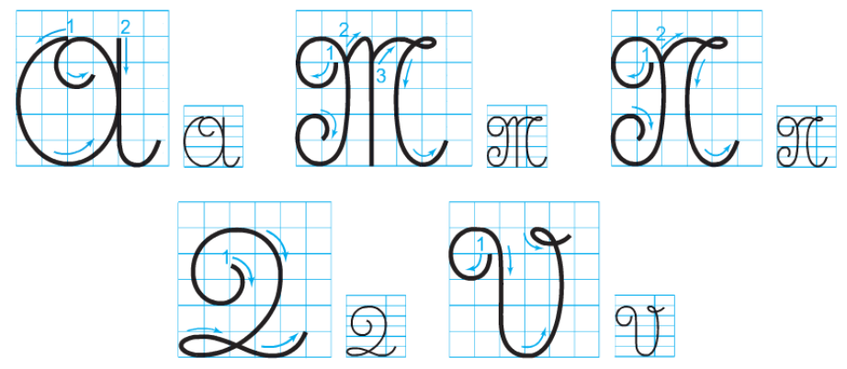

Slide 3
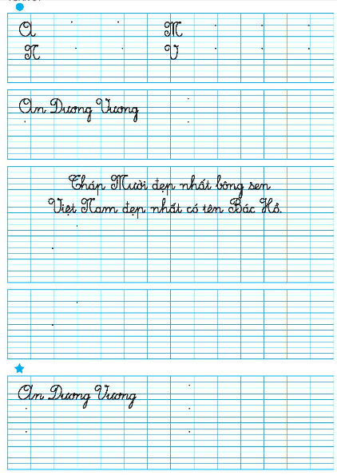
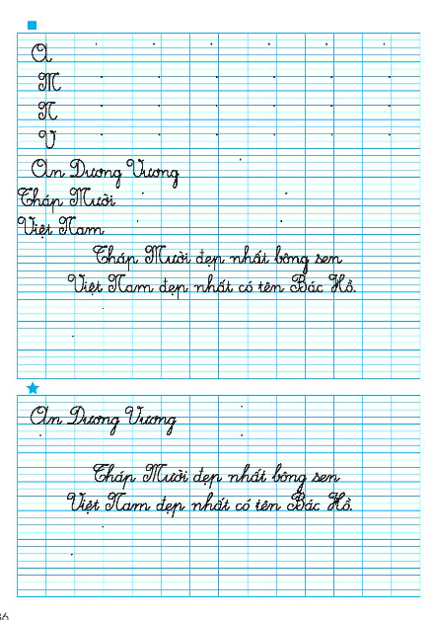
TẬP VIẾT:

Slide 4
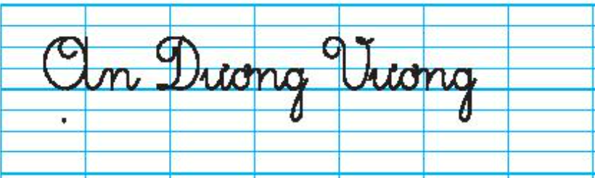
Từ “An Dương Vương ” gồm mấy chữ ?
Từ “An Dương Vương” có những con chữ nào cao hai ly rưỡi ?
Từ con chữ “A” sang con chữ “n” ? từ con chữ “D” sang con chữ “ư” và từ con chữ “V” sang co chữ “ư”được viết như thế nào ?
Khoảng cách giữa các chữ được viết như thế nào ?

Slide 5
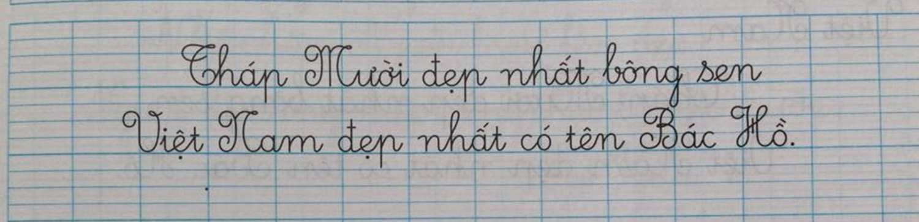
Những chữ nào được viết hoa?
Những con chữ nào cao 2 ly rưỡi ?

Slide 6


CHÀO TẠM BIỆT!

